Slide 1
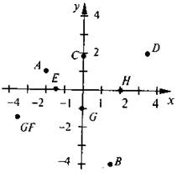
Метод координат
на площині

Slide 2
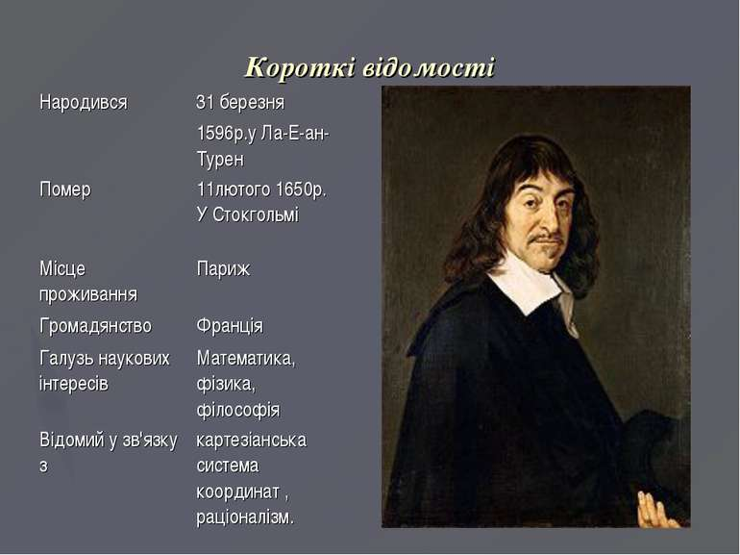

Slide 3
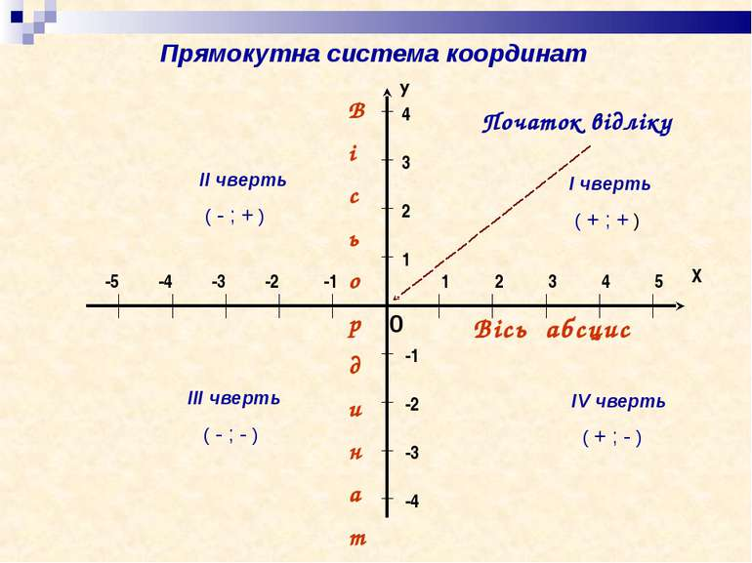

Slide 4
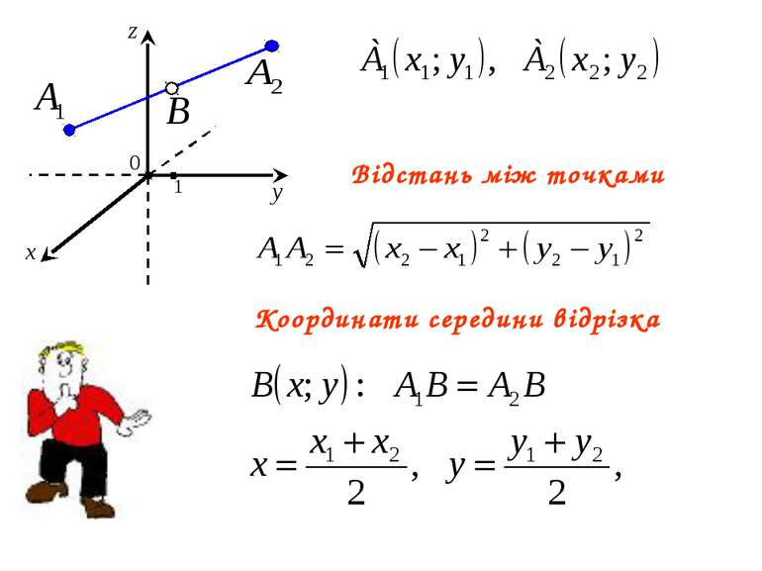

Slide 5
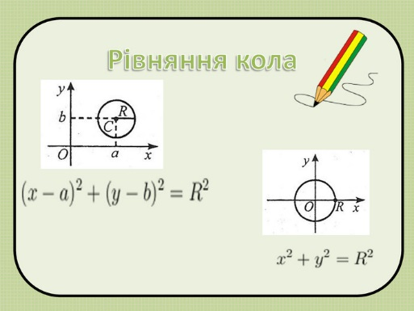

Slide 6
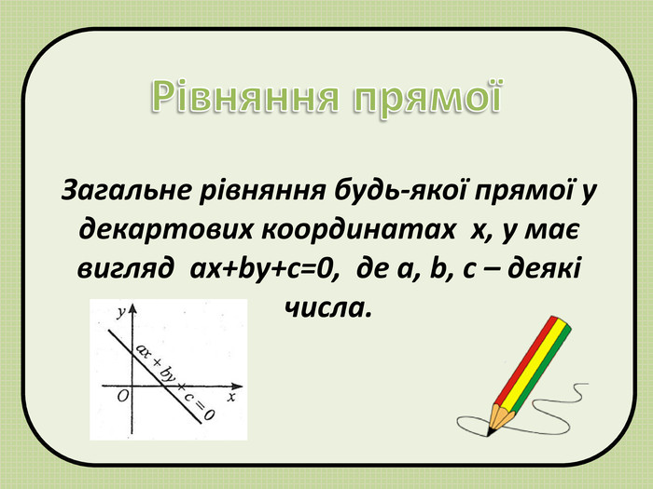


Slide 7

1.
.В(-8;9) . .А(2;7)

Slide 8

2.
О(2;7)
R=4км
.о

Slide 9
В(1;7)
А(1;1)
С(5;4)

Slide 10
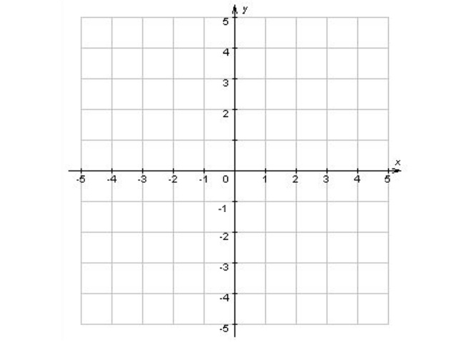
2Х-У=4

Slide 11

С(1;5)
А(0;-3)

Slide 12
